Slide 1
Presentación de fonética
22.2
Palabras con
-ida
-ido

Slide 2
Día 1
Notes:
Diga: ¡Hola, lectores! Hoy vamos a leer y escribir palabras y leer oraciones con los sufijos -ida/-ido. ¿Listos?
Avance a la siguiente diapositiva.

Slide 3

1. Leer palabras
Notes:
Avance a la diapositiva 4.

Slide 4


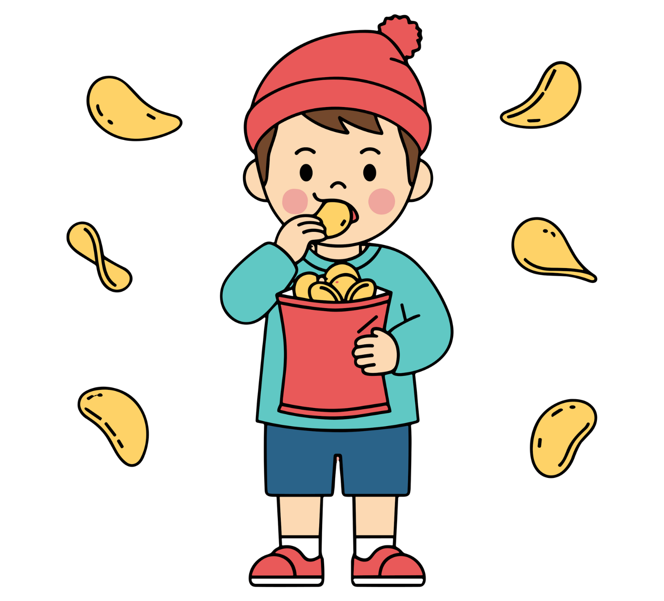
¡Recuerda!
bebida
-ida
-ido
crujido
Notes:
Diga: Hoy vamos a repasar las palabras con los sufijos -ida/-ido. Recuerden que un sufijo es una parte pequeña que va al final de una palabra para darle un nuevo significado.
Modele: Escuchen con atención: bebida. Escucho el sufijo -ida al final de la palabra. Repita con los estudiantes con la palabra crujido.
Diga: Ahora vamos a leer varias palabras con los sufijos -ida/-ido.
Avance a la diapositiva 5.

Slide 5
aburrida
Notes:
Lea la palabra en voz alta junto con los estudiantes.
Diga: aburrida.
Repita si es necesario.
Avance a la siguiente diapositiva.

Slide 6
salido
Notes:
Lea la palabra en voz alta junto con los estudiantes.
Diga: salido.
Repita si es necesario.
Avance a la siguiente diapositiva.

Slide 7
mordida
Notes:
Lea la palabra en voz alta junto con los estudiantes.
Diga: mordida.
Repita si es necesario.
Avance a la siguiente diapositiva.

Slide 8
olvido
Notes:
Lea la palabra en voz alta junto con los estudiantes.
Diga: olvido.
Repita si es necesario.
Avance a la siguiente diapositiva.

Slide 9
partida
Notes:
Lea la palabra en voz alta junto con los estudiantes.
Diga: partida.
Repita si es necesario.
Avance a la siguiente diapositiva.

Slide 10
ronquido
Notes:
Lea la palabra en voz alta junto con los estudiantes.
Diga: ronquido.
Repita si es necesario.
Avance a la siguiente diapositiva.

Slide 11
atrevida
Notes:
Lea la palabra en voz alta junto con los estudiantes.
Diga: atrevida.
Repita si es necesario.
Avance a la siguiente diapositiva.

Slide 12
rugido
Notes:
Lea la palabra en voz alta junto con los estudiantes.
Diga: rugido.
Repita si es necesario.
Avance a la siguiente diapositiva.

Slide 13

2. ¡Aprendamos juntos!
Notes:
Comience en la diapositiva número 14.

Slide 14
-ida
Los sufijos se escriben unidos a la palabra, sin espacio y sin guion → atrevida
Notes:
Diga: Hoy vamos a aprender la regla de ortografía de las palabras con los sufijos -ida/-ido. (Haga clic)
Señale la regla y lea en voz alta. (Haga clic)
Diga: Recordemos que un sufijo es una parte pequeña que va al final de una palabra para darle un nuevo significado. Según la regla, los sufijos se escriben unidos a la palabra, sin espacio y sin guion. (Haga clic)
Señale y lea en voz alta la palabra atrevida.
Diga: Al agregar el sufijo -ida al final de atreve, se forma la palabra atrevida. La escribimos como una sola palabra.
Repita con la palabra salido.
Avance a la siguiente diapositiva.

Slide 15
-ido
Los sufijos se escriben unidos a la palabra, sin espacio y sin guion → salido
Notes:
Señale y lea en voz alta la palabra salido.
Diga: Al agregar el sufijo -ido al final de salir, se forma la palabra salido. La escribimos como una sola palabra.
Avance a la siguiente diapositiva.

Slide 16
-ida
Los sufijos se escriben unidos a la palabra, sin espacio y sin guion
atreve
+
ida
atrevida
Notes:
Diga: Ahora vamos a practicar. Recuerden las reglas que aprendimos. Repase las reglas si es necesario. (Haga clic)
① Muestre: atrevida.
Diga: De acuerdo con la regla, los sufijos se escriben unidos a la palabra, sin espacio y sin guion. (Haga clic)
Diga: Leamos juntos: atreve - ida, atrevida. ¿Qué sufijo se agrega a atreve para formar atrevida? (Pausa) ¡Muy bien, el sufijo -ida!
Repita si es necesario.
Avance a la siguiente diapositiva.

Slide 17
-ido
Los sufijos se escriben unidos a la palabra, sin espacio y sin guion
salir
+
ido
salido
Notes:
② Muestre: salido.
Diga: De acuerdo con la regla, los sufijos se escriben unidos a la palabra, sin espacio y sin guion. (Haga clic)
Diga: Leamos juntos: salir - ido, salido. ¿Qué sufijo se agrega a salir para formar salido? (Pausa) ¡Muy bien, el sufijo -ido!
Repita si es necesario.
Avance a la siguiente diapositiva.

Slide 18

3. Ortografía
Notes:
Asegúrese de que todos los estudiantes tengan una pizarra donde practicar.
Avance a la siguiente diapositiva.

Slide 19

querido
Notes:
Diga: Ahora voy a decir una palabra con los sufijos -ida/-ido y luego una oración con esa palabra. Todos van a repetir la palabra y escribirla en su pizarra. Recuerden usar lo que aprendimos sobre las palabras con los sufijos -ida/-ido.
Diga: La palabra es querido. Le escribí una carta a mi querido abuelo. Repitan conmigo: querido.
Diga: ¿Cuántas sílabas tiene la palabra? (3) que - ri - do. La primera sílaba, que, ¿cuántos sonidos tiene? (2) /k/, /e/. La segunda sílaba, ri, ¿cuántos sonidos tiene? (2) /r/, /i/. La tercera sílaba, do, ¿cuántos sonidos tiene? (2) /d/, /o/. Querido, /k/, /e/, /r/, /i/, /d/, /o/.
Pida a los estudiantes que muestren su pizarra después de escribir la palabra para verificar su respuesta.
Repita si es necesario.
Avance a la siguiente diapositiva.

Slide 20
divertida
Notes:
Diga: La palabra es divertida. Vimos una película bien divertida el fin de semana. Repitan conmigo: divertida.
Diga: ¿Cuántas sílabas tiene la palabra? (4) di - ver - ti - da. La primera sílaba, di, ¿cuántos sonidos tiene? (2) /d/, /i/. La segunda sílaba, ver, ¿cuántos sonidos tiene? (3) /b/, /e/, /r/. La tercera sílaba, ti, ¿cuántos sonidos tiene? (2) /t/, /i/. La cuarta sílaba, da, ¿cuántos sonidos tiene? (2) /d/, /a/. Divertida, /d/, /i/, /b/, /e/, /r/, /t/, /i/, /d/, /a/.
Pida a los estudiantes que muestren su pizarra después de escribir la palabra para verificar su respuesta.
Repita si es necesario.
Avance a la siguiente diapositiva.

Slide 21
conocida
Notes:
Diga: La palabra es conocida. La Torre Eiffel es muy conocida en todo el mundo. Repitan conmigo: conocida.
Diga: ¿Cuántas sílabas tiene la palabra? (4) co - no - ci - da. La primera sílaba, co, ¿cuántos sonidos tiene? (2) /k/, /o/. La segunda sílaba, no, ¿cuántos sonidos tiene? (2) /n/, /o/. La tercera sílaba, si, ¿cuántos sonidos tiene? (2) /s/, /i/. La cuarta sílaba, da, ¿cuántos sonidos tiene? (2) /d/, /a/. Conocida, /k/, /o/, /n/, /o/, /s/, /i/, /d/, /a/.
Pida a los estudiantes que muestren su pizarra después de escribir la palabra para verificar su respuesta.
Repita si es necesario.
Avance a la siguiente diapositiva.

Slide 22

4. Palabras de alta frecuencia
Notes:
Diga: Ahora vamos a leer palabras que vemos todo el tiempo y podemos leer rápidamente. Vamos a leer estas palabras juntos.
Muestre a los estudiantes las diapositivas 23-25 una a la vez y lea cada palabra junto con ellos.
Avance a la siguiente diapositiva.

Slide 23
tiempo
Notes:
Lea cada palabra junto con los estudiantes.
Diga: tiempo.
Repita si es necesario.
Avance a la siguiente diapositiva.

Slide 24
valor
Notes:
Lea cada palabra junto con los estudiantes.
Diga: valor.
Repita si es necesario.
Avance a la siguiente diapositiva.

Slide 25
hacía
Notes:
Lea cada palabra junto con los estudiantes.
Diga: hacía.
Repita si es necesario.
Avance a la siguiente diapositiva.

Slide 26

5. Oraciones
Notes:
Diga: Ahora vamos a leer oraciones. Asegúrate de prestar atención a la puntuación y a la entonación de tu voz. Primero las vamos a leer despacio y luego con más fluidez.
Avance a la siguiente diapositiva.

Slide 27
Allí habitan canguros, koalas y emús.
Notes:
Diga: Vamos a leer juntos esta oración.
Señale la primera palabra, Allí, y lea la oración apuntando a cada palabra. Primero despacio y la segunda vez con fluidez.
Pida a los estudiantes que repitan con usted.
Haga clic para indicar la palabra.
Avance a la siguiente diapositiva.

Slide 28
Muchos de estos animales viven protegidos en parques naturales.
Notes:
Diga: Vamos a leer juntos esta oración.
Señale la primera palabra, Muchos, y lea la oración apuntando a cada palabra. Primero despacio y la segunda vez con fluidez.
Pida a los estudiantes que repitan con usted.
Haga clic para indicar la palabra.
Avance a la siguiente diapositiva.

Slide 29
6. Dictado
Notes:
Avance a la siguiente diapositiva.

Slide 30
Notes:
Asegúrese de que todos los estudiantes tengan una pizarra donde practicar.
Diga: Ahora vamos a escribir una oración. Primero, quiero que me ayuden a contar cuántas palabras tiene. Escuchen atentamente.
Diga: Allí habitan canguros, koalas y emús. ¿Cuántas palabras escucharon? Vamos a repetirla juntos mientras contamos cada palabra. Allí (1), habitan (2), canguros (3), koalas (4), y (5), emús(6). ¡Tiene seis palabras!
Pida a los estudiantes que escriban todas las palabras de la oración.
Diga: Puedes dividir cada palabra en sílabas y luego en sonidos para asegurarte de escribir todos los sonidos que escuchas correctamente.
Pida a los estudiantes que muestren su pizarra para verificar su respuesta. Repita si es necesario.
Avance a la siguiente diapositiva.

Slide 31
Allí habitan canguros, koalas y emús.
Notes:
Pida a los estudiantes que lean la oración en voz alta y comparen su oración con la oración que muestra la diapositiva.
Anime a los estudiantes a autocorregir su escritura.
Avance a la siguiente diapositiva.

Slide 32

¡Felicidades!
El día está completo,
¡excelente trabajo!

Slide 33
Día 2
Notes:
Diga: ¡Hola, lectores! Hoy vamos a leer y escribir palabras y leer oraciones con los sufijos -ida/-ido. ¿Listos?
Avance a la siguiente diapositiva.

Slide 34
1. Leer palabras multisilábicas
Notes:
Avance a la siguiente diapositiva.

Slide 35
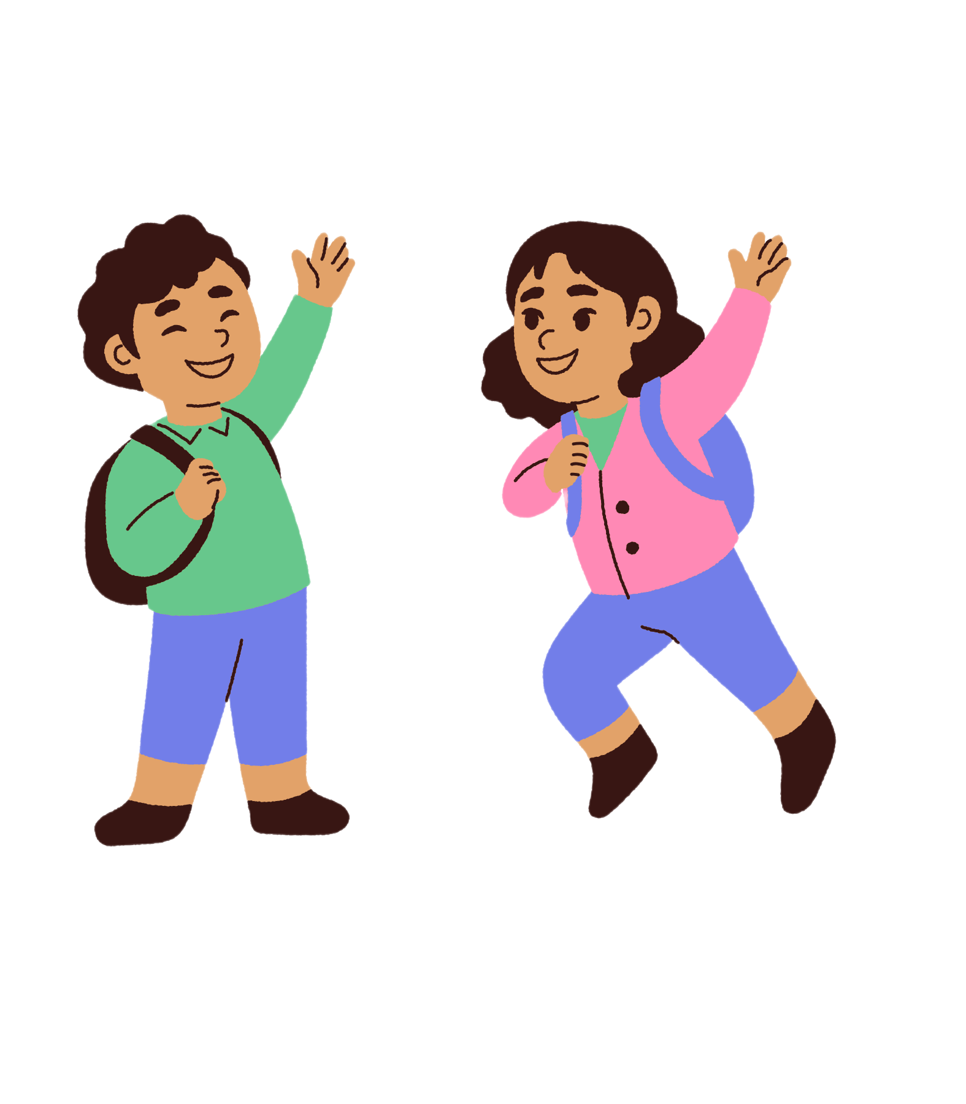

¡Recuerda!
despedida
-ida
-ido
torcido
Notes:
Diga: Hoy vamos a repasar las palabras con los sufijos -ida/-ido. Recuerden que un sufijo es una parte pequeña que va al final de una palabra para darle un nuevo significado.
Modele: Escuchen con atención: despedida. Escucho el sufijo -ida al final de la palabra. Repita con los estudiantes con la palabra torcido.
Diga: Ahora vamos a leer varias palabras con los sufijos -ida/-ido.
Avance a la diapositiva 36.

Slide 36
chillido
Notes:
Lea la palabra en voz alta junto con los estudiantes.
Diga: chillido.
Repita si es necesario.
Avance a la siguiente diapositiva.

Slide 37
indefinida
Notes:
Lea la palabra en voz alta junto con los estudiantes.
Diga: indefinida.
Repita si es necesario.
Avance a la siguiente diapositiva.

Slide 38
desapercibido
Notes:
Lea la palabra en voz alta junto con los estudiantes.
Diga: desapercibido.
Repita si es necesario.
Avance a la siguiente diapositiva.

Slide 39
protegida
Notes:
Lea la palabra en voz alta junto con los estudiantes.
Diga: protegida.
Repita si es necesario.
Avance a la siguiente diapositiva.

Slide 40
invertido
Notes:
Lea la palabra en voz alta junto con los estudiantes.
Diga: invertido.
Repita si es necesario.
Avance a la siguiente diapositiva.

Slide 41
consentida
Notes:
Lea la palabra en voz alta junto con los estudiantes.
Diga: consentida.
Repita si es necesario.
Avance a la siguiente diapositiva.

Slide 42
anochecido
Notes:
Lea la palabra en voz alta junto con los estudiantes.
Diga: anochecido.
Repita si es necesario.
Avance a la siguiente diapositiva.

Slide 43
estampida
Notes:
Lea la palabra en voz alta junto con los estudiantes.
Diga: estampida.
Repita si es necesario.
Avance a la siguiente diapositiva.

Slide 44
2. Ortografía
Notes:
Asegúrese de que todos los estudiantes tengan una pizarra donde practicar.
Avance a la siguiente diapositiva.

Slide 45
agradecido
Notes:
Diga: Ahora voy a decir una palabra con los sufijos -ida/-ido y luego una oración con esa palabra. Todos van a repetir la palabra y escribirla en su pizarra. Recuerden usar lo que aprendimos sobre las palabras con los sufijos -ida/-ido.
Diga: La palabra es agradecido. El señor se sintió agradecido cuando encontraron su mascota perdida. Repitan conmigo: agradecido.
Diga: ¿Cuántas sílabas tiene la palabra? (5) a -gra - de - ci - do. La primera sílaba, a, ¿cuántos sonidos tiene? (1) /a/. La segunda sílaba, gra, ¿cuántos sonidos tiene? (3) /g/, /r/, /a/. La tercera sílaba, de, ¿cuántos sonidos tiene? (2) /d/, /e/. La cuarta sílaba, ci, ¿cuántos sonidos tiene? (2) /s/, /i/. La quinta sílaba, do, ¿cuántos sonidos tiene? (2) /d/, /o/. Agradecido, /a/, /g/, /r/, /a/, /d/, /e/, /s/, /i/, /d/, /o/.
Pida a los estudiantes que muestren su pizarra después de escribir la palabra para verificar su respuesta.
Repita si es necesario.
Avance a la siguiente diapositiva.

Slide 46
ladridos
Notes:
Diga: La palabra es ladridos. El perro ahuyenta a los gatos con sus ladridos. Repitan conmigo: ladridos.
Diga: ¿Cuántas sílabas tiene la palabra? (3) la - dri - dos. La primera sílaba, la, ¿cuántos sonidos tiene? (2) /l/, /a/. La segunda sílaba, dri, ¿cuántos sonidos tiene? (2) /d/, /r/, /i/. La tercera sílaba, dos, ¿cuántos sonidos tiene? (3) /d/, /o/, /s/. Ladrido, /l/, /a/, /d/, /r/, /i/, /d/, /o/, /s/.
Pida a los estudiantes que muestren su pizarra después de escribir la palabra para verificar su respuesta.
Repita si es necesario.
Avance a la siguiente diapositiva.

Slide 47
estampida
Notes:
Diga: La palabra es estampida. Los caballos corrieron en una gran estampida. Repitan conmigo: estampida.
Diga: ¿Cuántas sílabas tiene la palabra? (4) es - tam - pi - da. La primera sílaba, es, ¿cuántos sonidos tiene? (2) /e/, /s/. La segunda sílaba, tam, ¿cuántos sonidos tiene? (3) /t/, /a/, /m/. La tercera sílaba, pi, ¿cuántos sonidos tiene? (2) /p/, /i/. La cuarta sílaba, da, ¿cuántos sonidos tiene? (2) /d/, /a/. Estampida, /e/, /s/, /t/, /a/, /m/, /p/, /i/, /d/, /a/.
Pida a los estudiantes que muestren su pizarra después de escribir la palabra para verificar su respuesta.
Repita si es necesario.
Avance a la siguiente diapositiva.

Slide 48

3. Análisis morfológico
Notes:
Diga: Hoy vamos a aprender más sobre los sufijos. Un sufijo es una parte de una palabra que va al final para darle un nuevo significado.
Avance a la siguiente diapositiva.

Slide 49
dormir
+
ida
adormecida
bufar
+
ido
bufido
Notes:
Señale y lea en voz alta el sufijo -ida/-ido y las palabras adormecida y bufido.
Modele: El sufijo -ida/-ido tiene varios significados. A veces -ida/-ido describe una cualidad o cómo se siente algo. Por ejemplo, adormecida se refiere a tener sueño o estar casi dormido. También, algunas palabras con el sufijo -ido nombran sonidos. Por ejemplo, bufido es el sonido fuerte de un animal.
Avance a la siguiente diapositiva.

Slide 50
salir
+
ida
salida
aburrir
+
ido
aburrido
Notes:
Señale y lea en voz alta el sufijo -ida/-ido y las palabras salida y aburrido.
Diga: El sufijo -ida/-ido también puede hablar de una acción o de algo que ocurrió. Por ejemplo, salida puede referirse a cuando alguien sale. Por último, algunas veces -ida/-ido describe cómo se siente alguien. Por ejemplo, aburrido describe a alguien que siente aburrimiento.
Diga: Ahora vamos a aprender más palabras con sufijos y a determinar su significado.
Avance a la siguiente diapositiva.

Slide 51
crujir
+
ido
crujido
Notes:
Señale y lea en voz alta el sufijo -ido y la palabra crujido.
Diga: El sufijo -ido nombra sonidos. Por ejemplo, crujido significa “ruido de algo que se rompe o dobla”. En la palabra crujido, la palabra base es crujir. Al agregar el sufijo -ido, se forma la palabra crujido.
Avance a la siguiente diapositiva.

Slide 52
partir
+
ida
partida
Notes:
Señale y lea en voz alta el sufijo -ida y la palabra partida.
Diga: El sufijo -ida puede hablar de una acción o de algo que ocurrió. Por ejemplo, partida puede referirse a cuando alguien se va. En la palabra partida, la palabra base es partir. Al agregar el sufijo -ida, se forma la palabra partida.
Avance a la siguiente diapositiva.

Slide 53
flor
+
ida
florida
Notes:
Señale y lea en voz alta el sufijo -ida y la palabra florida.
Diga: El sufijo -ida describe una cualidad o cómo se siente algo. Por ejemplo, florida significa “con muchas flores”. En la palabra florida, la palabra base es flor. Al agregar el sufijo -ida, se forma la palabra florida.
Avance a la siguiente diapositiva.

Slide 54
arrepentir
+
ido
arrepentido
Notes:
Señale y lea en voz alta el sufijo -ido y la palabra arrepentido.
Diga: El sufijo -ido describe una cualidad o cómo se siente algo. Por ejemplo, arrepentido significa “que siente arrepentimiento”. En la palabra arrepentido, la palabra base es arrepentir. Al agregar el sufijo -ido, se forma la palabra arrepentido.
Avance a la siguiente diapositiva.

Slide 55

4. Desarrollo de la fluidez
Notes:
Avance a la siguiente diapositiva.

Slide 56
Australia es un continente muy especial y lejano.
Notes:
Señale la oración: Australia es un continente muy especial y lejano.
Modele cómo leer con entonación. Primero lea la oración con un tono monótono y luego con la entonación apropiada.
Muestre a los estudiantes las diapositivas 57-59 una a la vez y lea cada oración en voz alta junto con ellos modelando cómo leer con entonación y haciendo énfasis en los signos de puntuación.
Avance a la siguiente diapositiva.

Slide 57
Está rodeado de agua por todos lados y es conocido por sus hermosos paisajes y su clima cálido.
Notes:
Lea la oración junto con los estudiantes.
Escuche la lectura oral de las palabras por parte de los estudiantes y, si es necesario, pídales que lean más despacio.
Avance a la siguiente diapositiva.

Slide 58
El Gran Arrecife de Coral es muy colorido y divertido de explorar.
Notes:
Lea la oración junto con los estudiantes.
Escuche la lectura oral de las palabras por parte de los estudiantes y, si es necesario, pídales que lean más despacio.
Avance a la siguiente diapositiva.

Slide 59
Sin duda, es un lugar sorprendente y muy querido por quienes lo han visitado.
Notes:
Lea la oración junto con los estudiantes.
Escuche la lectura oral de las palabras por parte de los estudiantes y, si es necesario, pídales que lean más despacio.
Avance a la siguiente diapositiva.

Slide 60
¡Felicidades!
El día está completo,
¡excelente trabajo!

